Slide 1
SLIDE CAPA
Conhecimento, Colaboração e Marketing
Cristiano Carvalho

Slide 2
Conceitos de Inteligência na Web
SLIDE PARA SEPARAR CAPÍTULO/ TÓPICO

Slide 3

A Sabedoria das Multidões
Inteligência Coletiva: Inteligência compartilhada ou de grupo formada através da colaboração, esforço coletivo, competição entre indivíduos e aparece como consenso em tomadas de decisão
SLIDE PARA TEXTO CORRIDO
OBS: NÃO É ACONSELHÁVEL COLOCAR MUITO TEXTO NOS SLIDES

Slide 4
“ Ninguém sabe tudo, porém todos sabem alguma coisa “
SLIDE PARA CITAÇÕES
Paulo Freire

Slide 5
A Sabedoria das Multidões
O termo Inteligência Coletiva aparece na sociobiologia, na ciência política e aplicações de crowdsourcing.
SLIDE PARA TEXTO CORRIDO
OBS: NÃO É ACONSELHÁVEL COLOCAR MUITO TEXTO NOS SLIDES

Slide 6
A Sabedoria das Multidões
Crowdsourcing: “Terceirização em multidão”. Normalmente comunidade online.
Processo de comunicação que pode ser encontrado em comunidades open source
SLIDE PARA TEXTO CORRIDO
OBS: NÃO É ACONSELHÁVEL COLOCAR MUITO TEXTO NOS SLIDES

Slide 7
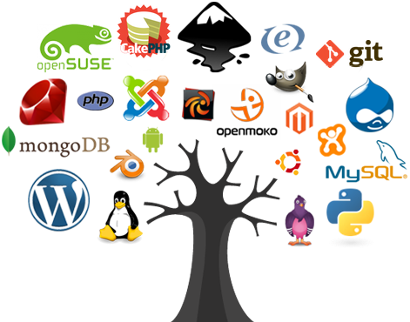

A Sabedoria das Multidões
Criação de softwares complexos
Conhecimento colaborativo (wiki's)
Ferramentas de gerenciamento de conhecimento em organizações de grande porte
SLIDE PARA TEXTO CORRIDO
OBS: NÃO É ACONSELHÁVEL COLOCAR MUITO TEXTO NOS SLIDES

Slide 8




O Poder das Multidões
Crowdfunding: A prática de financiar um projeto ou empreendimento através de contribuições monetárias de um grande número de pessoas, tipicamente através da internet
SLIDE PARA TEXTO CORRIDO
OBS: NÃO É ACONSELHÁVEL COLOCAR MUITO TEXTO NOS SLIDES

Slide 9
O Poder das Multidões
5.1
Bilhões
em 2013
Um grande número de pessoas unindo seu poder econômico para sustentar uma companhia, organização ou projeto em que acreditam
SLIDE PARA TEXTO CORRIDO
OBS: NÃO É ACONSELHÁVEL COLOCAR MUITO TEXTO NOS SLIDES
34.4
Bilhões
em 2017
+90
Bilhões
esperados para 2025
(veja +)

Slide 10
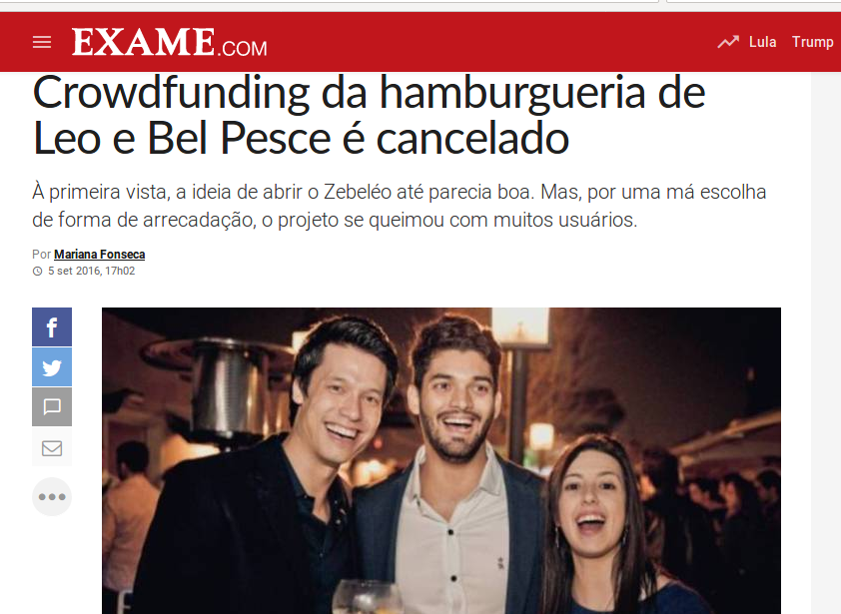
A força destrutiva das multidões
SLIDE PARA IMAGENS
OBS: FOTO CENTRALIZADA
(veja +)
Como NÃO utilizar um Crowdfunding: Case Zebeléo

Slide 11
“ Muitos apontaram que as contribuições eram caras diante das recompensas recebidas ”
SLIDE PARA CITAÇÕES
Exame

Slide 12
“ Não oferecia nenhum tipo de participação no negócio em troca das contribuições”
SLIDE PARA CITAÇÕES
Exame

Slide 13
“ Para os críticos, os três sócios poderiam muito bem conseguir um investidor para o seu negócio, ou colocar a mão no bolso pela hamburgueria, em vez de pedir dinheiro para as pessoas comuns ”
SLIDE PARA CITAÇÕES
Exame

Slide 14
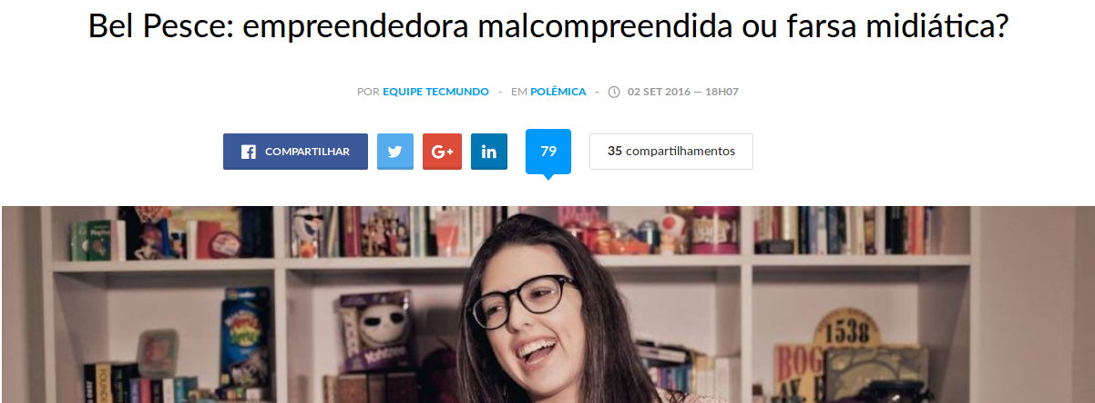
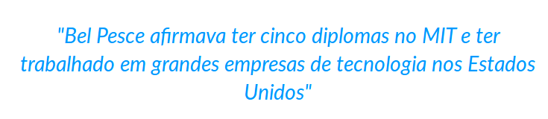
A força destrutiva das multidões
SLIDE PARA IMAGENS
OBS: FOTO CENTRALIZADA
(veja +)
A gafe chamou a atenção do país e…… O caso foi muito além….

Slide 15
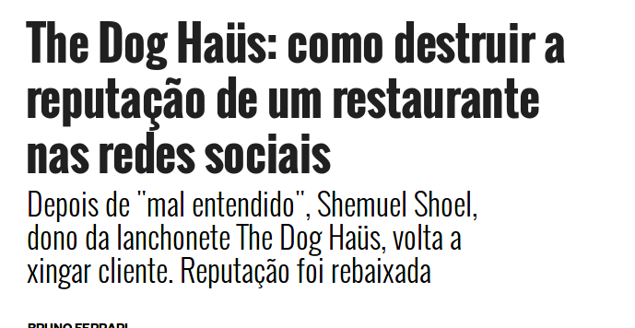
A força destrutiva das multidões
SLIDE PARA IMAGENS
OBS: FOTO CENTRALIZADA
(veja +)
Vários outros casos na Web...

Slide 16
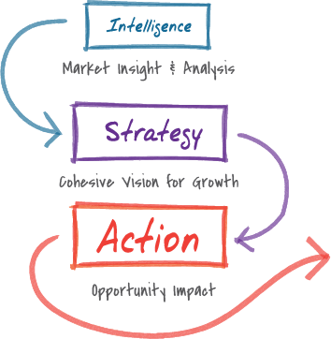
Inteligência Competitiva
IC: Processo sistemático e ético de coleta, tratamento e análise da informação sobre atividades dos concorrentes, tecnologias e mercado, visando subsidiar a tomada de decisão e atingir as metas estratégicas da empresa
SLIDE PARA TEXTO CORRIDO
OBS: NÃO É ACONSELHÁVEL COLOCAR MUITO TEXTO NOS SLIDES
image url

Slide 17
Inteligência Competitiva
Coletar informações do ambiente externo para entender as forças e fraquezas dos competidores; Avaliar sua própria competitividade; Prever* as intenções dos competidores, as expectativas dos clientes e do mercado como um todo
SLIDE PARA TEXTO CORRIDO
OBS: NÃO É ACONSELHÁVEL COLOCAR MUITO TEXTO NOS SLIDES
image url
*No sentido de ser proativo e antecipar da melhor maneira possível algumas tendências com base na experiência. Não existe previsão de fato, a menos que o passado se repita em alguma forma de padrão.

Slide 18
SLIDE DE ENCERRAMENTO

Slide 19
Referências
Open source tree
http://www.9cubesdigitali.com/images/slider/img4.png
Wiki logo
https://upload.wikimedia.org/wikipedia/commons/d/de/Wikipedia_Logo_1.0.png
Crowdfunding
http://www.thegarden.space/wp-content/uploads/2017/02/crowdfunding-224x149.jpeg
http://www.breakawayfunding.com/top-5-reasons-why-crowdfunding-in-2017-will-be-the-best/
Matéria "LG just used an iPhone to post a tweet mocking the iPhone" https://www.dailydot.com/debug/lg-twitter-iphone-6/
SLIDE PARA TÓPICOS

Slide 20
Referências
Indiegogo Logo
https://upload.wikimedia.org/wikipedia/commons/6/6c/Indiegogo_logo.png
Kickante Logo
https://meuanjomaria.files.wordpress.com/2016/05/kickante-logo1.png?w=600
KickStarter Logo
https://vignette.wikia.nocookie.net/tomba/images/2/20/Kickstarter-logo.png/revision/latest?cb=20151211134237
Matéria "Crowdfunding da hamburgueria de Leo e Bel Pesce é cancelado"
https://exame.abril.com.br/pme/crowdfunding-da-hamburgueria-de-leo-e-bel-pesce-e-cancelado/
SLIDE PARA TÓPICOS

Slide 21
Referências
Matéria "Bel Pesce: empreendedora malcompreendida ou farsa midiática?"
https://www.tecmundo.com.br/polemica/109167-bel-pesce-empreendedora-mal-compreendida-farsa-midiatica.htm
Matéria "The Dog Haüs: como destruir a reputação de um restaurante nas redes sociais"
https://epoca.globo.com/vida/experiencias-digitais/noticia/2015/11/dog-haus-como-destruir-reputacao-de-um-restaurante-nas-redes-sociais.html
Imagem Inteligência Coletiva
http://www.mirus3group.com/test/wp-content/uploads/2011/04/where-we-plug-in6.png
Matéria "Crowdfunding da hamburgueria de Leo e Bel Pesce é cancelado"
https://exame.abril.com.br/pme/crowdfunding-da-hamburgueria-de-leo-e-bel-pesce-e-cancelado/
SLIDE PARA TÓPICOS

